Slide 1
Bài 5
Gia đình của em

Slide 2
Khởi động
Bài hát: “Cả nhà thương nhau”

Slide 3
Khám phá
Vì sao cần có một gia đình?
Thỏ ơi!
Con ở đâu?
Đói!
Đói!

Slide 4
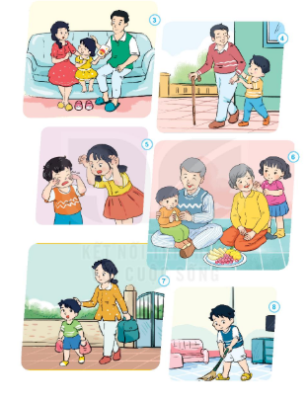
Luyện tập
Em đồng tình hoặc không đồng tình với việc làm của
bạn nào trong tranh? Vì sao ?

Slide 5
Vận dụng
Em có lời khuyên gì dành cho bạn?
Con lớn hơn phải được
phần hơn em chứ!

Slide 6
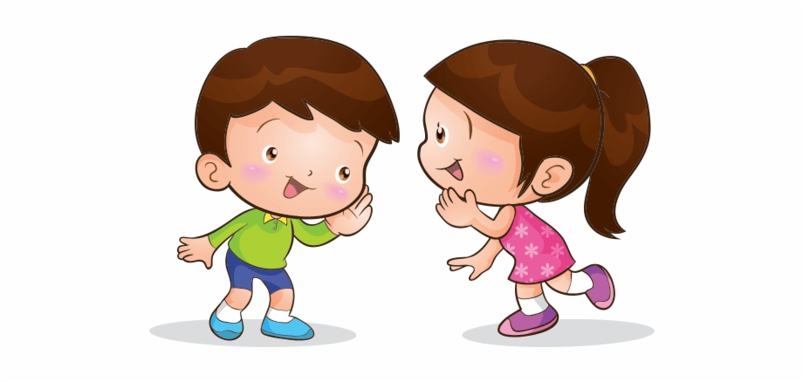
Vận dụng
Em yêu gia đình nhỏ
Có ông bà, mẹ cha
Anh chị em ruột thịt
Tình thương mến chan hòa.

Slide 7
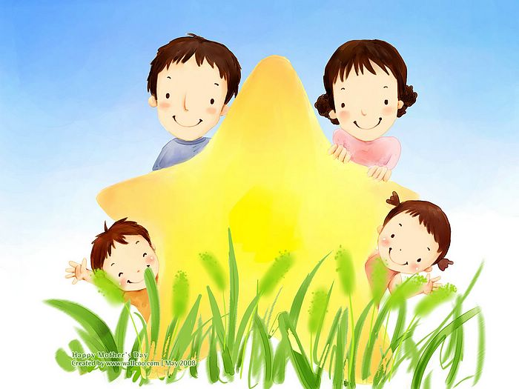
Chóc thÇy c«, c¸c con cïng
gia đình m·i m·i
h¹nh phóc !

